Slide 1
Laporan Pembudayaan Ilmu Cawangan Arkitek
Januari 2015 Hingga Jun 2015
13-15 September 2015 le grandeur palm resort johor

Slide 2
A. PERANCANGAN, PELAKSANAAN DAN PEMANTAUAN PROGRAM PEMBUDAYAAN ILMU
Mekanisme untuk merancang, melaksana dan memantau pembudayaan ilmu,
Lantikan pegawai Pembudayaan Ilmu,
Perancangan Program Pembudayaan Ilmu,
Pelaksanaan Program Pembudayaan Ilmu oleh JKPPPi di peringkat Cawangan Arkitek,

Slide 3
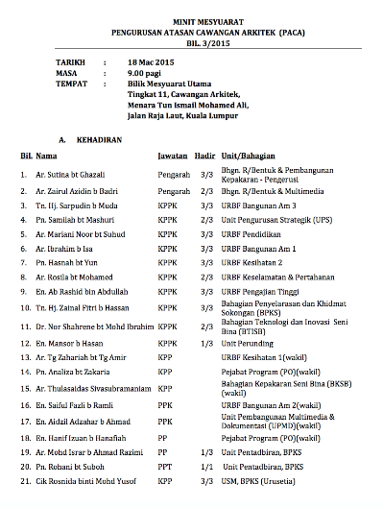
A1. Mekanisme untuk merancang, melaksana dan memantau pembudayaan ilmu,
Agenda Pembudayaan Ilmu meliputi dibincangkan semasa mesyuarat Atasan CA melibatkan :-
Pengurusan Inovasi melibatkan pembentangan kertas kerja dan Program Inovasi : Df – Tool.
Program Akrab
Program Perkongsian Ilmu

Slide 4
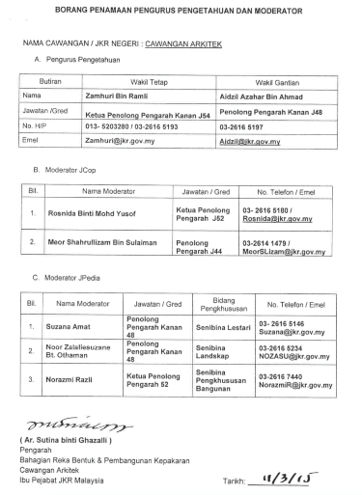
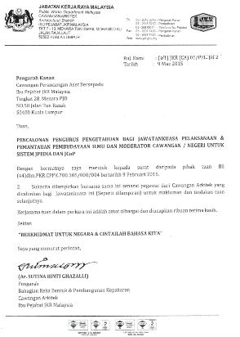
A2. Pegawai Pembudayaan Ilmu, Cawangan Arkitek

Slide 5
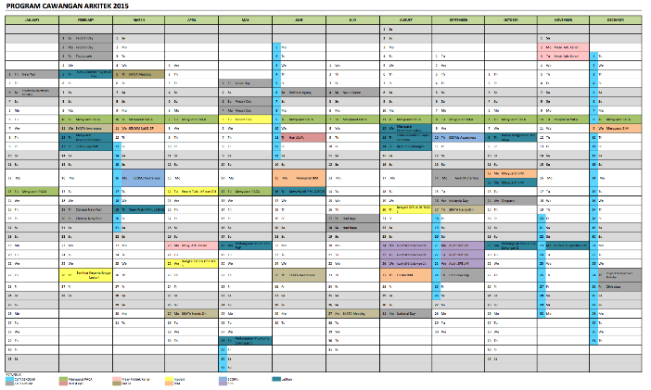
A3. Perancangan Program Pembudayaan Ilmu
11 Feb. : Kesedaran SKATA,
13 Feb. : Silibus PnP,
26 Feb. : Seminar Kecemerlangan Lestari,
16 Mac : Kesedaran Ecoms
14 Apr : Expert Talk
27 Apr : SKATA Hands On
7 Jun : Hari JCOP CA

Slide 6
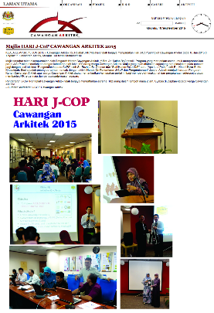
A4. Pelaksanaan Program Pembudayaan Ilmu Cawangan Arkitek.
HARI JCOP CA 2015
Kehadiran lebih 100 orang warga CA
Penceramah dijemput adalah Sr. Roznita bt. Othman memberi taklimat tentang “Pengenalan kepada CoPs” dan En. Khairil Hizar b. Md. Khuzaimah memberi taklimat “Apa itu J-Pedia”
Sesi pendaftaran keahlian JCOP turut dilaksanakan kepada warga CA.

Slide 7
B. PROGRAM PEMBUDAYAAN ILMU
Program Knowledge Sharing,
Penyediaan bahan rujukan,
Sistem Pengurusan Pengetahuan,
Bengkel Dokumentasi / penambahbaikan proses kerja,

Slide 8
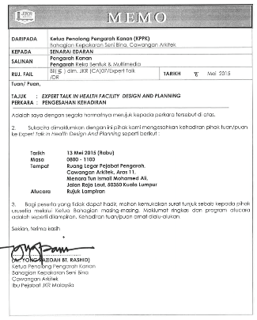
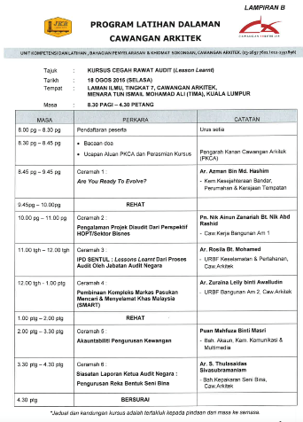
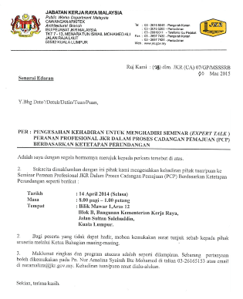
B1. Program Knowledge Sharing

Slide 9
B1. Program Knowledge Sharing
Program Mentor – Mentee untuk PnP dan kumpulan Sokongan turut dilaksanakan.

Slide 10
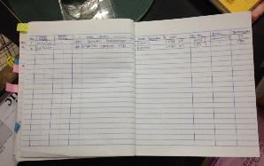
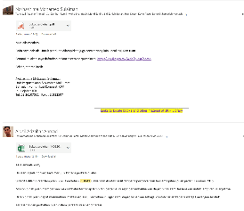
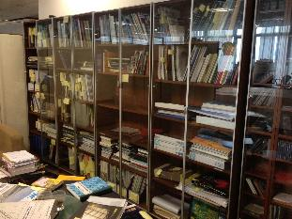
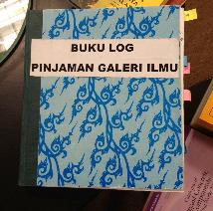
B2. Penyediaan bahan rujukan
> 300 bilangan bahan sumber merangkumi Buku, Laporan Tahunan, Arahan Teknikal, CDs, disimpan di Pustaka Arkitek, Cawangan Arkitek Menara TIMA, KL.
Sedang berkerjasama dengan Perpustakaan JKR untuk e-Katalog.

Slide 11
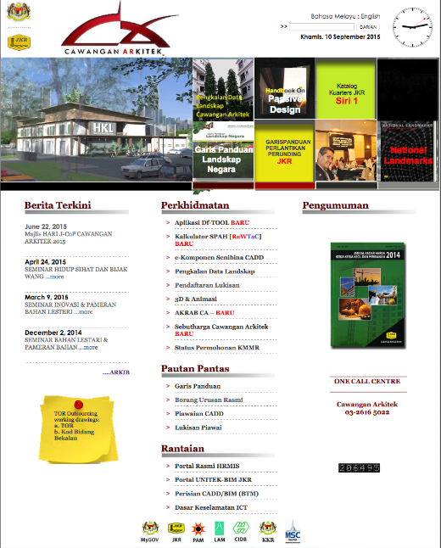
B3. Sistem Pengurusan Pengetahuan

Slide 12
B3. Sistem Pengurusan Pengetahuan

Slide 13
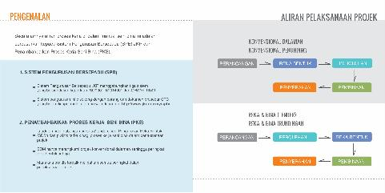
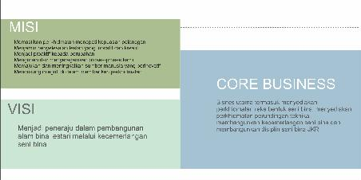
B4. Bengkel Dokumentasi / penambahbaikan proses kerja

Slide 14
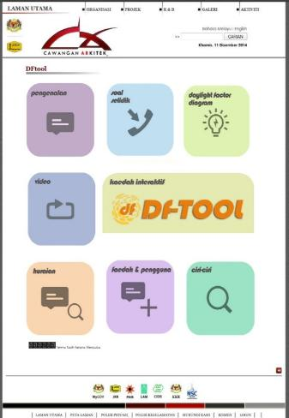
B4. Bengkel Dokumentasi / penambahbaikan proses kerja

Slide 15
Thank You
Thank You

